Slide 1



2201
環
我一個家
2022理律盃大學校際公民行動

Slide 2
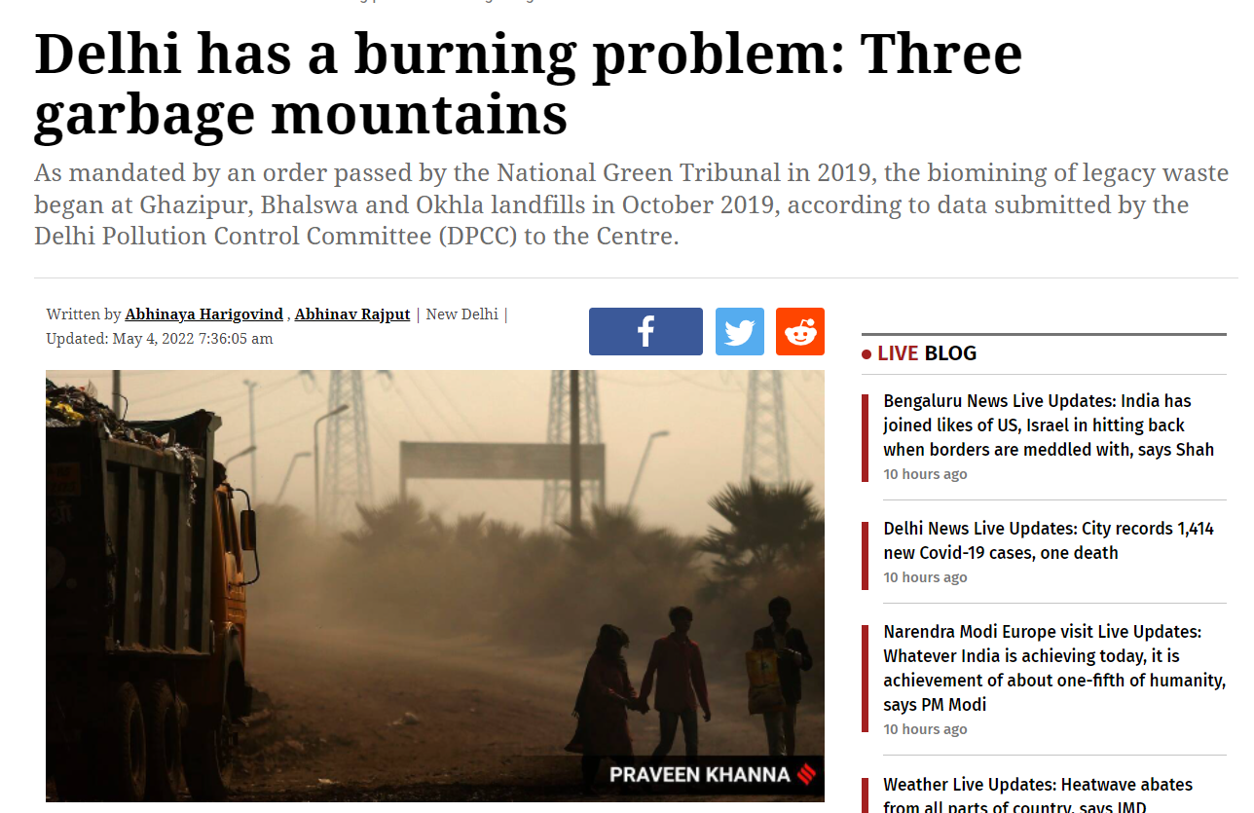
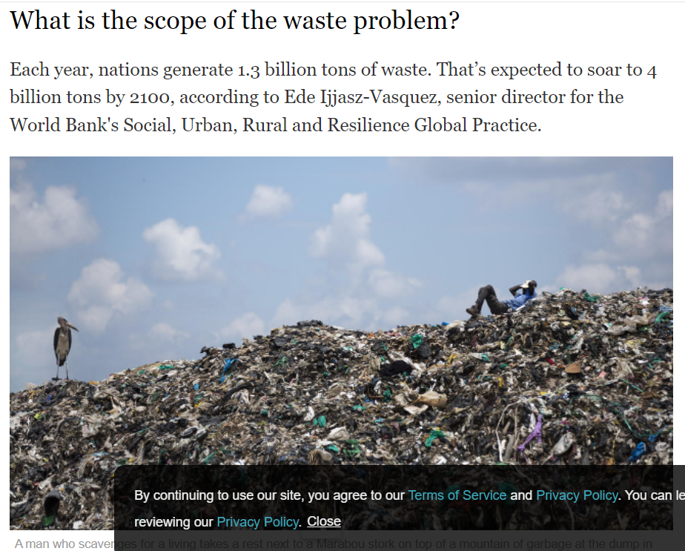
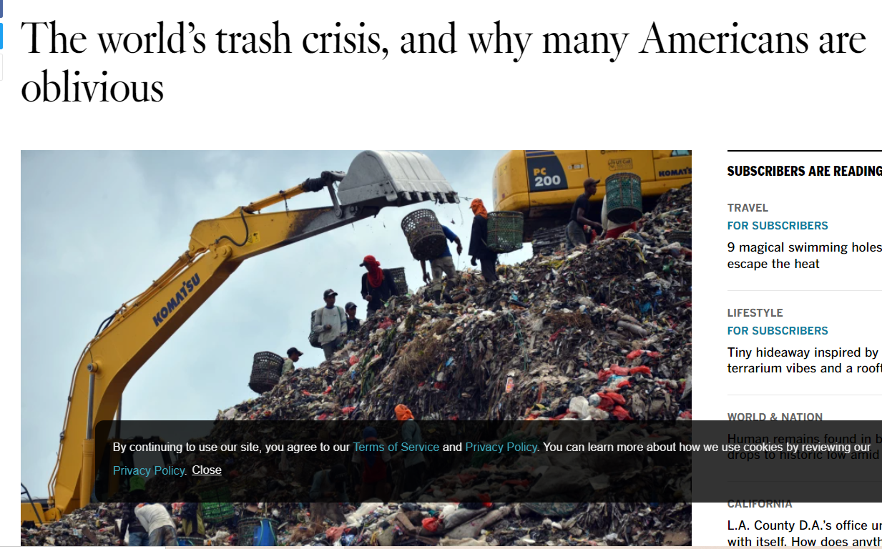
一、確認公共政策問題
資料來源：BBC、Times
人類過度發展
造成氣候變遷日益嚴重

Slide 3
第一步驟
2201
Public Policy
確認公共政策問題
理律盃大學校際公民行動 - 2201

Slide 4

文獻搜集及發放問卷調查
全台資料文獻
全台資料文獻
校園問卷調查
80%
75%
n=110
近十年來
免洗餐具、紙容器用量
七成師生外帶
選擇一次性餐具
民眾不知情臺灣2030年
全面禁用一次性塑膠產品
37%
成長

Slide 5
發現
問題
2201
從「減廢」著手
減少碳排是解決問題的根本之道
的溫室
氣體排放量
來自商品生產
70%
威脅感過於
「間接」
資源溢出問題
掩埋或焚燒
治標不治本
過多垃圾靠掩埋焚燒

Slide 6
發現
問題
2201
從「減廢」著手
減少碳排是解決問題的根本之道
透過循環經濟模式改變消費習慣
便能化被動為主動

Slide 7
我國
日本
Miss Eco
一口覓食
Re-Use
環保餐具推廣聯盟
模式 | 循環餐盒送餐
特色 | 合作店家皆為 環境友善的餐飲業者
服務 | 環保外送、包週午餐、 客製化餐盒等服務
缺點 | 餐盒成本高未能完全普及
模式 | 提倡環保餐具的使用
特色 | 政府組織推， 民間組織執行
服務 | 環保餐具租借
缺點 | 未有完善的歸還制度 餐具不斷減少、成本增多 導致此行動實施意願降低。

Slide 8
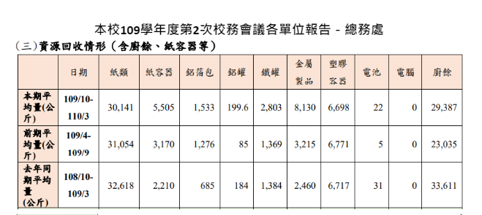
公民行動
架構表
發現問題
發現問題
Z
01
03
如何落實
01
為了落實想法
怎麼一步一步安排
校園紙餐盒使用量
校園紙餐盒使用量
不因比賽
結束而暫停
思考問題
分析成效
全面性的改變校園師生使用一次性餐具的習慣
由源頭做起，減少使用一次性餐具、餐盒
我們能做甚麼?
可行性高嗎
針對回饋持續
滾輪式彈性修改
02
04

Slide 9
第二步驟
2201
Feasibility
研究各項可行政策
理律盃大學校際公民行動 - 2201

Slide 10
公民行動
架構表
發現問題
03
解決方案
01
為了落實想法
怎麼一步一步安排?
校園紙餐盒使用量
不因比賽
結束而暫停
思考問題
思考問題
分析成效
我們能做甚麼?
可行性高嗎
我們能做甚麼?
可行性高嗎
針對回饋持續
滾輪式彈性修改
02
04
02

Slide 11
公民行動
方案 | 內容
學生餐廳LINE集點卡制度 | 集點抽獎方式 鼓勵學生使用環保餐具餐盒
環保外送推廣 | 發起訂購環保餐盒之活動
環保餐具租借站 | 設置減碳餐具租借站 建立系統與租借機制
校園大型環保季之系列活動 | 舉辦每年一次 校園夏季環保闖關活動
架構表
疫情下衛生疑慮
發現問題
解決方案
訂購成本高，社團有核銷上限問題
餐點較無法提供多樣選擇
01
03
短期內不採用
可行性過低
為了落實想法
怎麼一步一步安排?
校園紙餐盒使用量
需經學生會於商場承商督導委員會議提出通過，並提案至校務會議後
才能試行或開發相關系統
不因比賽
結束而暫停
思考問題
思考問題
分析成效
我們能做甚麼?
可行性高嗎
我們能做甚麼?
可行性高嗎
針對回饋持續
滾輪式彈性修改
02
04
02

Slide 12
第三步驟
2201
Solution
提出我方解決方案
理律盃大學校際公民行動 - 2201

Slide 13
公民行動
架構表
發現問題
解決方案
03
如何落實
01
03
為了落實想法
怎麼一步一步安排?
為了落實想法
怎麼一步一步安排
校園紙餐盒使用量
不因比賽
結束而暫停
思考問題
分析成效
我們能做甚麼?
可行性高嗎
針對回饋持續
滾輪式彈性修改
02
04

Slide 14


03
解決方案
環保外送推廣
集點卡制度

Slide 15
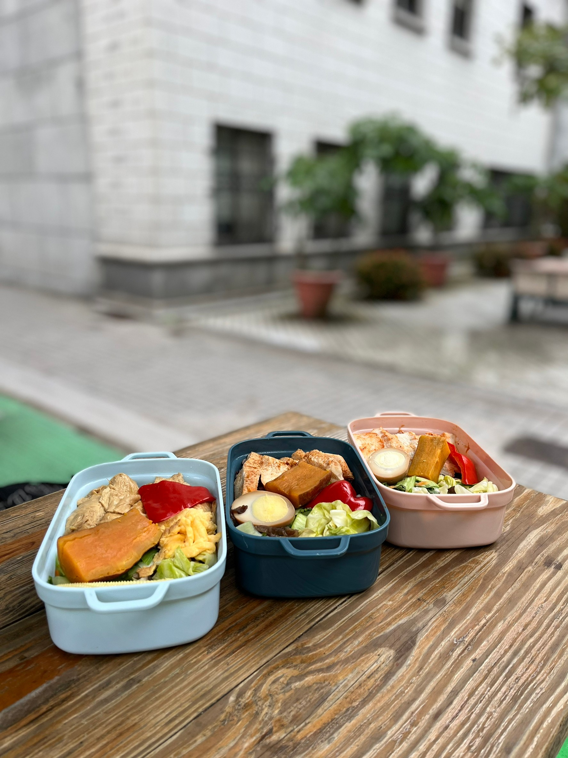



解決方案
方案內容一
03
透過「湊團購」「代訂餐盒」模式
使校園師生可接觸環保外送
環保外送推廣
於校內社團活動、單位會議時
常訂購大量便當
產生大量一次性餐盒垃圾
並對其產生好感
進而願意自發使用

Slide 16

方案內容一
1
發送問卷
環保外送推廣
調查師生對
環保外送之意願
4
2
狀況分析
師生散單團購
1.於前一周開單
2.收取匯款
3.向外送平台訂購
4.回收餐盒
調查方案結束後
一個月內校園師生自發訂購的狀況。
3
表單回饋
提供回饋表單
收集意見並
加以改善

Slide 17
03
解決方案
環保外送推廣
集點卡制度

Slide 18



03
解決方案
方案內容二
集點卡制度
建立LINE官方帳號進行集點
於校內調查問卷結果得知
攜帶環保餐具換取2元折扣意願低落
(最低1分、滿分5分，平均2.88分)
將2元折扣變為可累積點數
使無感 有感
多認為折扣過低、並且2元無感

Slide 19
1
方案內容二
集點卡制度
規劃
撰寫企劃書
並與廠商接洽及推行
4
2
回饋問卷
宣傳
提供回饋問卷
供團隊滾動式調整
於社交平台上宣傳官方帳號集點卡
3
試營運
線上、實體集點

Slide 20
第四步驟
2201
2201
Action plan
提出行動方案
理律盃大學校際公民行動 - 2201

Slide 21
環保外送推廣
集點卡制度

Slide 22
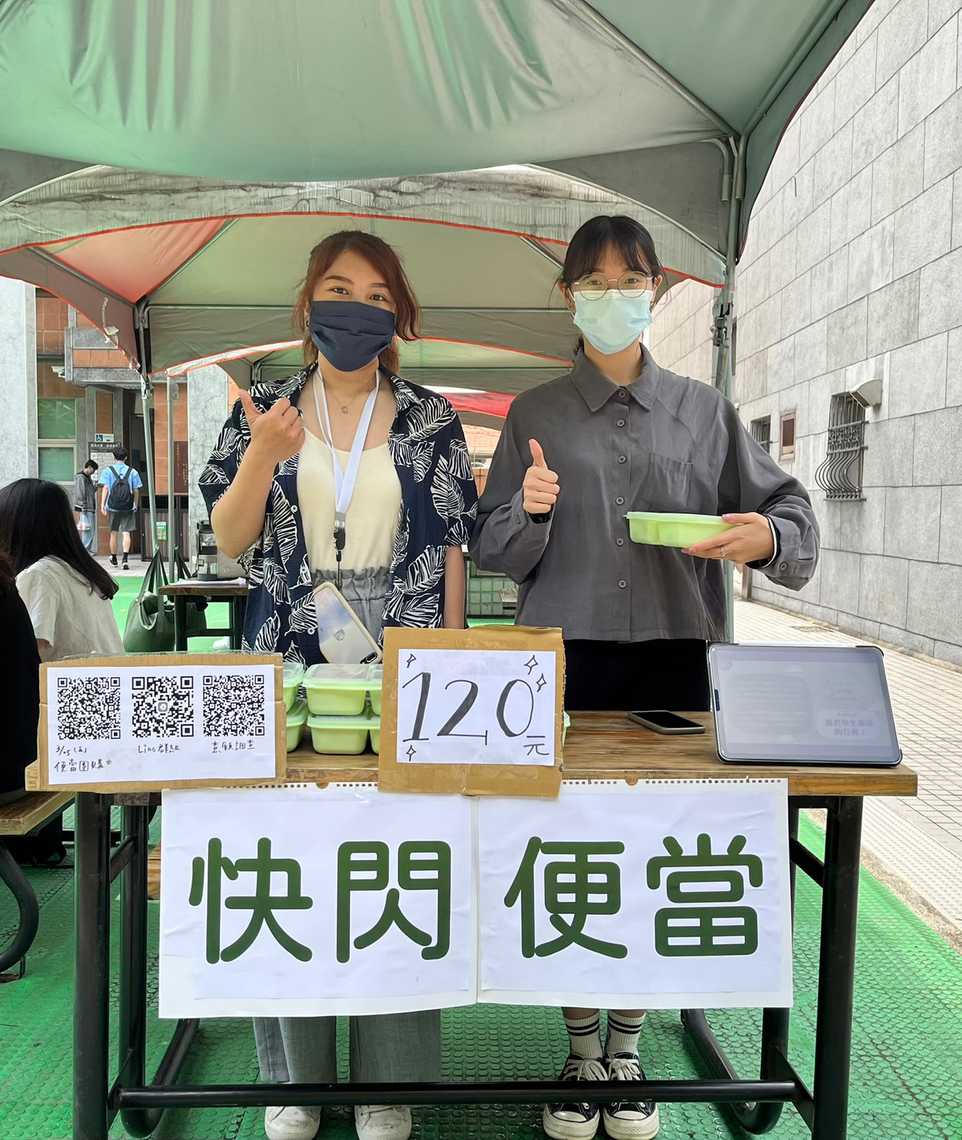
方案內容一
環保外送推廣
接師生散單團購
團購與快閃餐盒
回饋表與推廣
追蹤成效
合作平台訪談
團購群組

Slide 23
環保外送推廣
短中長期計畫
短期
中期
長期
成為外送平台與
同學間的中繼站
＿
藉由團隊介紹
及回饋表單
對平台有更多認識
推廣至校內社團
與行政單位
＿
透過行政單位
廣發平台資訊
與學校共同推廣
社團與行政單位
自發性訂購
＿
使校內會議或活動
訂購環保餐盒
減少一次性餐具

Slide 24
環保外送推廣
集點卡制度

Slide 25
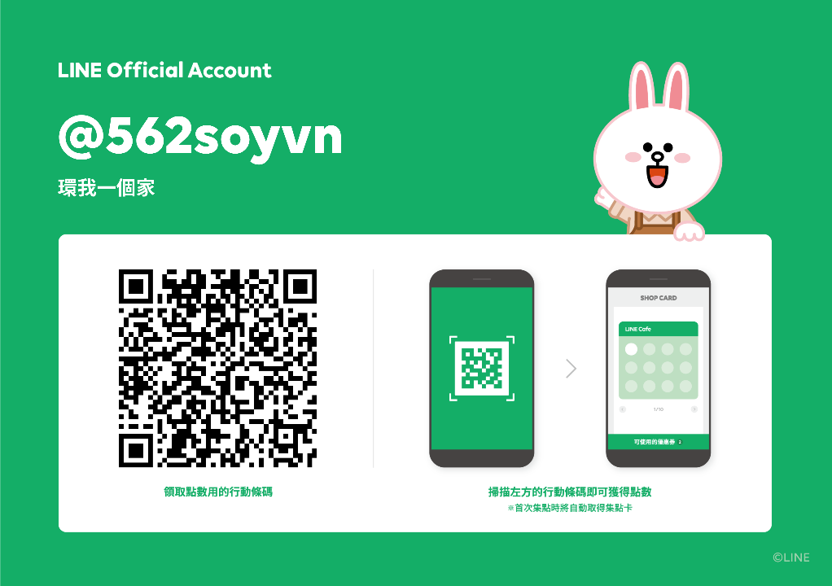
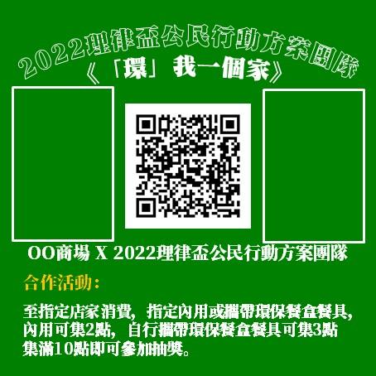
方案內容二
集點卡制度
LINE官方帳號：
宣傳文宣：

Slide 26
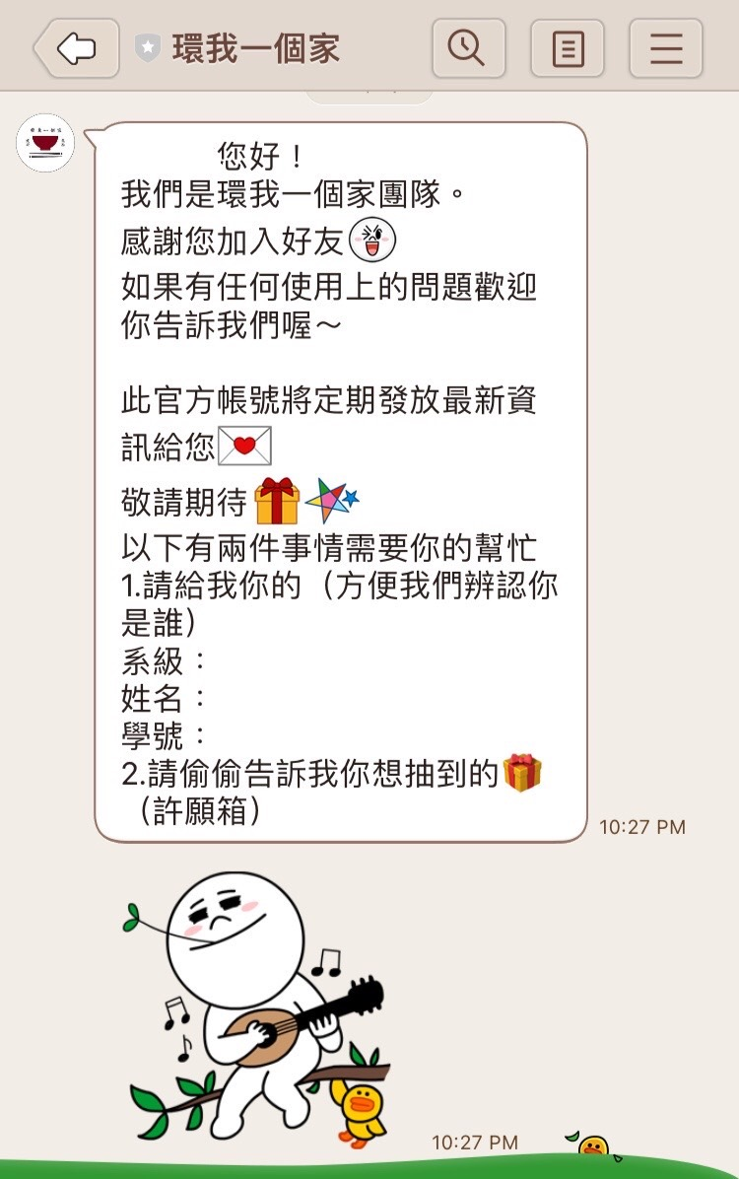
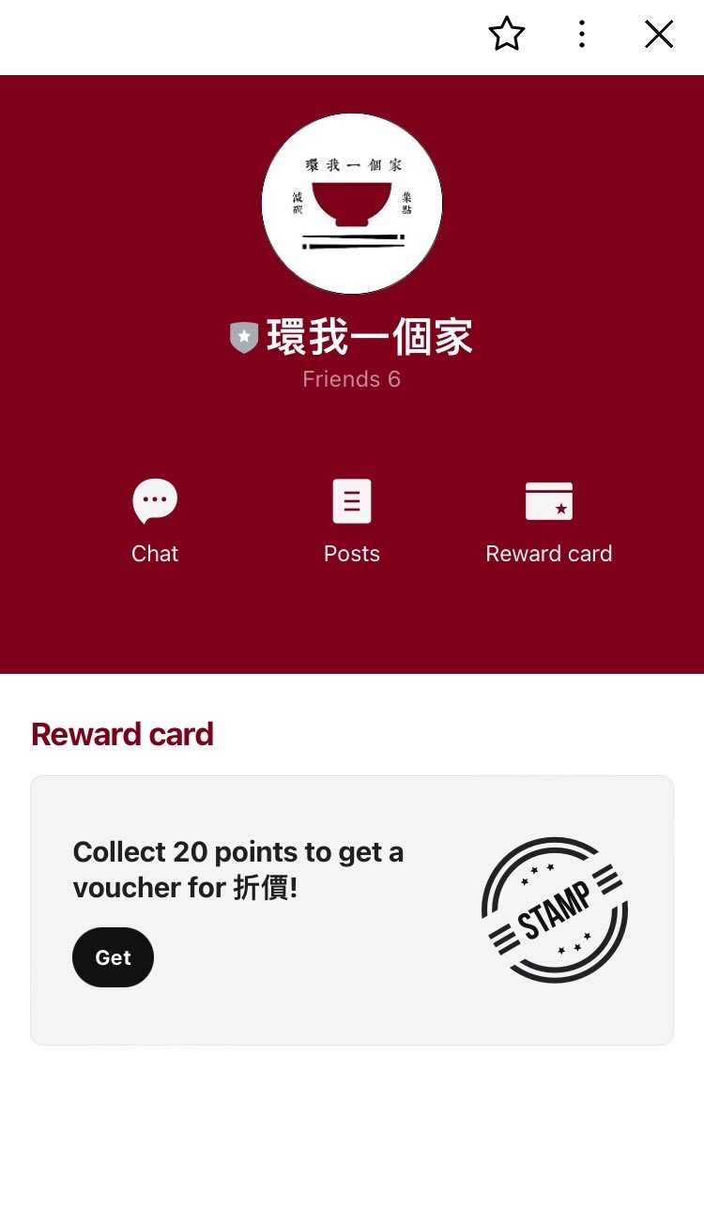
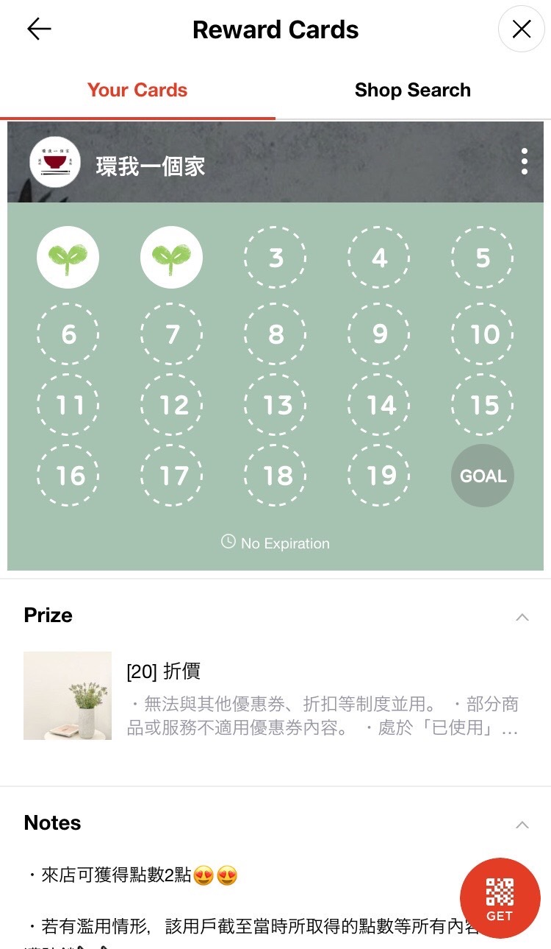
聊天室介面
主頁介面
集點卡介面

Slide 27


優點
提升及推廣環保意識
商家減少一次性餐具花費
響應政府減塑政策
建立起使用環保餐具習慣
循環經濟走入校園
確保永續的消費
和生產模式
缺點
影響校內業者的業績
衛生疑慮
外送訂購成本高
需要人力資源
疫情下許多變故

Slide 28
環保外送推廣
集點卡制度
短期
中期
長期
推廣環保集點卡
與環保減碳概念
－
促進集點卡使用
帶動環保餐具風氣
推動行銷計畫
優化制度與設備
－
擴大集點卡使用
普及減碳環保概念
開發專屬APP
完善租借制度
－
與校方合作推廣
減少校園垃圾量

Slide 29
公民行動
架構表
發現問題
03
解決方案
01
為了落實想法
怎麼一步一步安排?
校園紙餐盒使用量
不因比賽
結束而暫停
思考問題
分析成效
分析成效
我們能做甚麼?
可行性高嗎
針對回饋持續
滾輪式彈性修改
針對回饋持續
滾輪式彈性修改
04
02
04

Slide 30
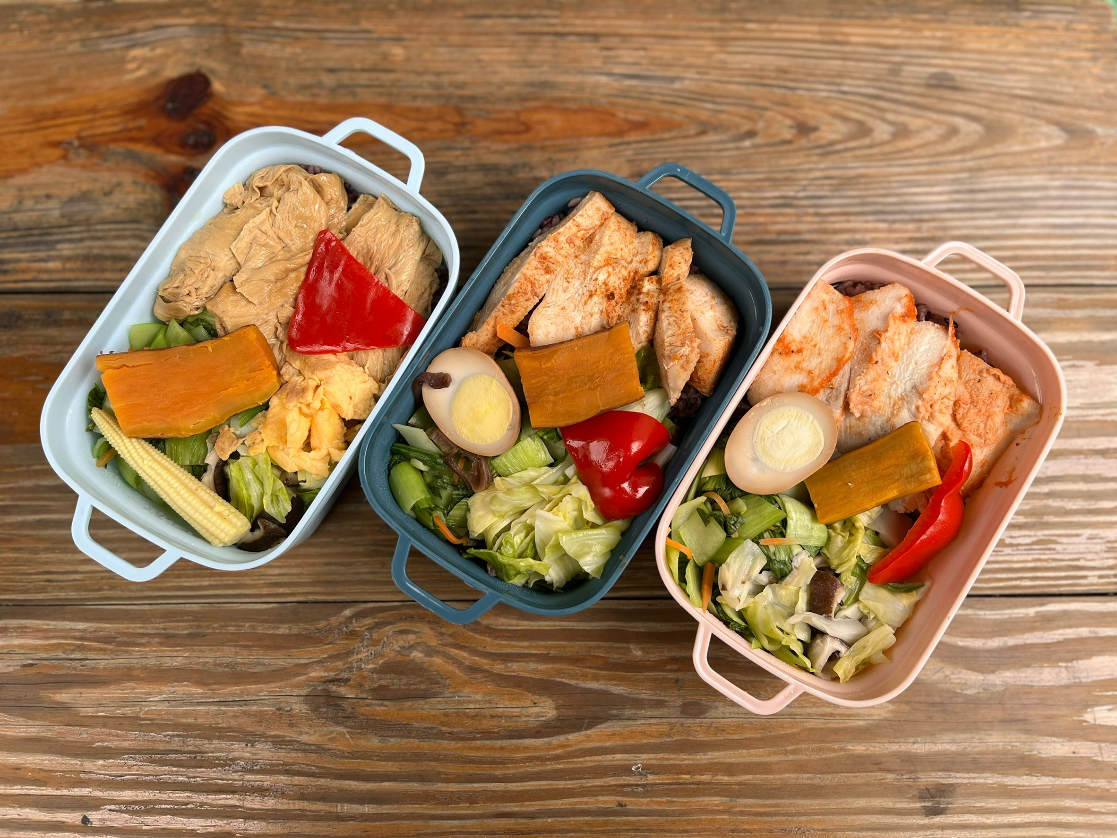
方案內容一
環保外送推廣
至今⋯團隊已發起：
三場實體訂購
兩場快閃餐盒
累計減少130個一次性餐盒
近100位校內師生參與
總計6個校內單位訂購

Slide 31
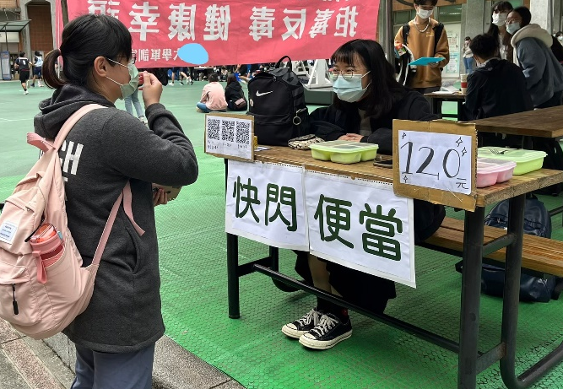
方案內容一
環保外送推廣
據回饋樣本數據顯示：
有96%的填答者願意持續參與訂購
且有96%的填答者 願意推廣行動及平台

Slide 32
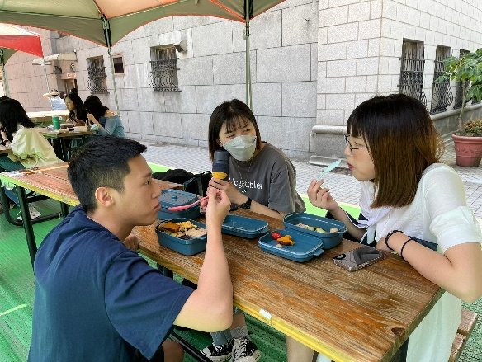
來自訂購者的真心回饋⋯⋯
—
在50份回饋中
就有30位夥伴表示
願意和我們一同
「用行動響應環保，
減少一次性餐具！」

Slide 33
環保外送推廣
集點卡制度
因為疫情暫時停擺的集點卡制度
我們仍持續努力⋯⋯
期許在疫情趨緩後，能儘速在學生餐廳展開
讓一次性餐具逐漸消失在校園

Slide 34
公民行動
架構表
發現問題
03
解決方案
01
為了落實想法
怎麼一步一步安排?
校園紙餐盒使用量
不因比賽
結束而暫停
思考問題
分析成效
分析成效
我們能做甚麼?
可行性高嗎
針對回饋持續
滾輪式彈性修改
針對回饋持續
滾輪式彈性修改
04
02
04

Slide 35
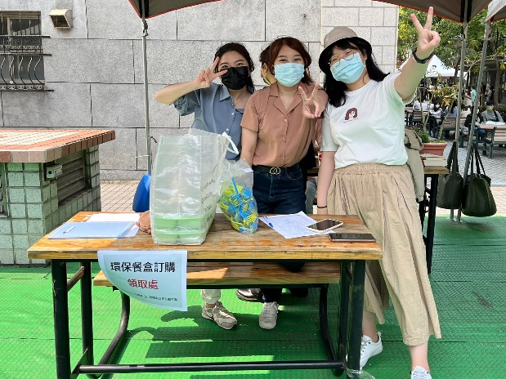
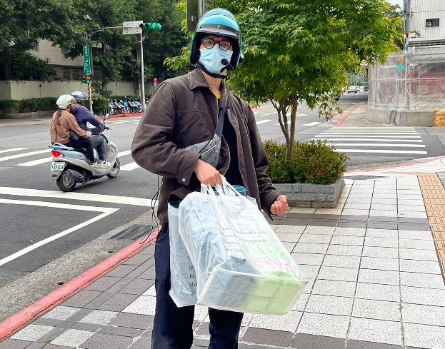
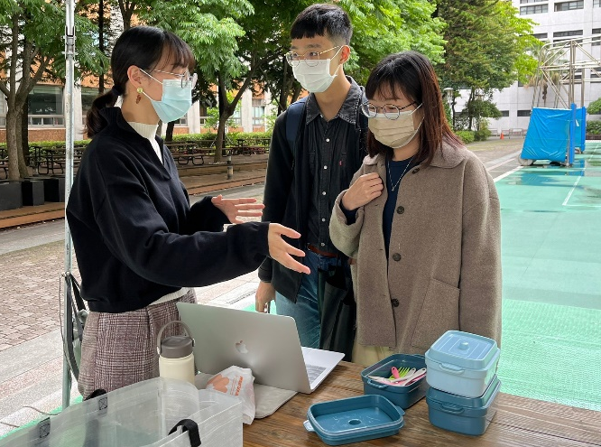
方案內容一
環保外送推廣
我們將持續將行動延續至學期末，
希望帶動更多校內師生，一同參與訂購！

Slide 36

環保外送推廣
集點卡制度
目前LINE官方帳號已建置完畢
企劃書也成功送交廠商並核准實行
只要一有機會，我們必會好好把握！

Slide 37
2201
2201
謝謝各位耐心聆聽
理律盃大學校際公民行動 - 2201

